Slide 1
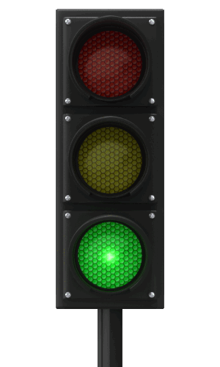
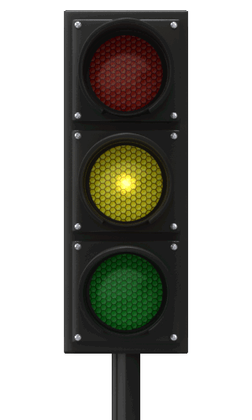
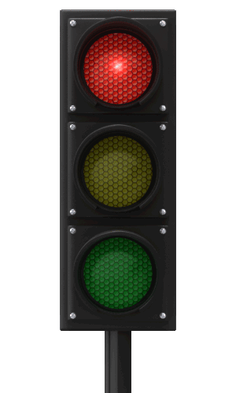
Применение системы управления рисками для определения перечня форм таможенного контроля
Сергей Прищепа, эксперт ОБСЕ
Хмельницкий, 01.10.2014

Slide 2
Таможенные органы по результатам анализа, выявления и оценки рисков и в соответствии с Реестром рисков разрабатывают действия по управлению рисками. Для этого используются следующие инструменты:
Индикаторы риска;
Профили риска;
Ориентировки;
Методические рекомендации для сотрудников таможенных органов по анализу, выявлению и оценке рисков по конкретным направлениям контроля;
Случайный выбор.

Slide 3
Основные понятия
РИСКИ
Система управления рисками (СУР)
Автоматизованная
система анализа и управления рисками (АСАУР)
Модуль АСАУР
СУР
АСАУР
Модуль
АСАУР

Slide 4
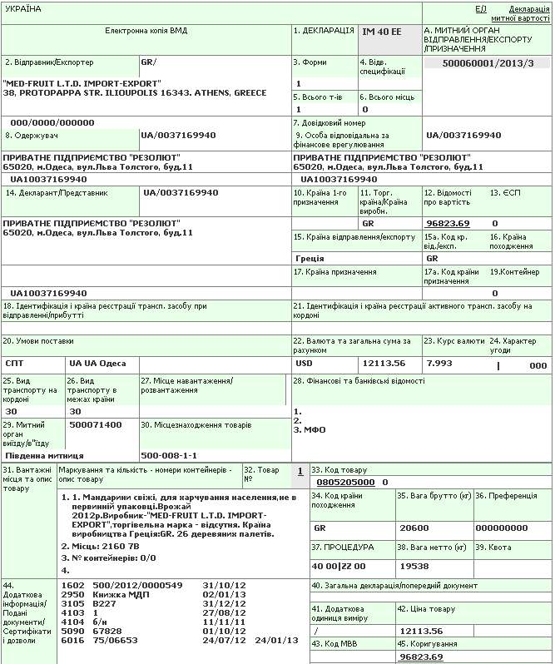
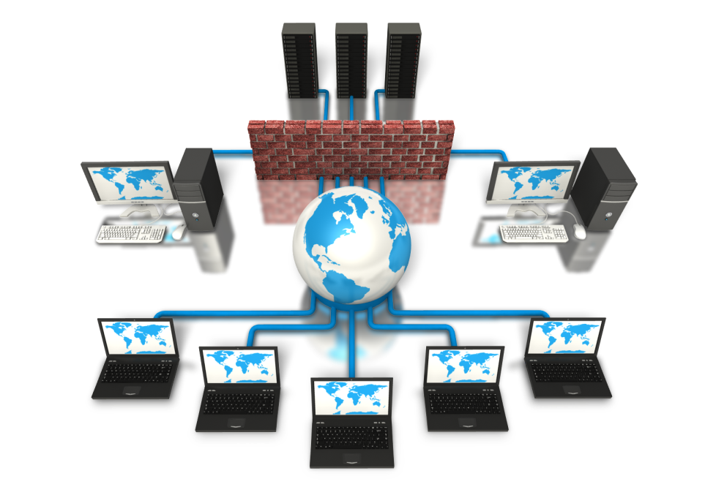
Принцип работы АСАУР
ТАМОЖЕННАЯ ДЕКЛАРАЦИЯ
АСАУР
Формы и объем контроля
НЕТ ДОПОЛНИТЕЛЬНЫХ ФОРМ КОНТРОЛЯ
ДОПОЛНИТЕЛЬНАЯ ПРОВЕРКА ДОКУМЕНТОВ
ПРОВЕДЕНИЕ ТАМОЖЕННОГО ДОСМОТРА

Slide 5
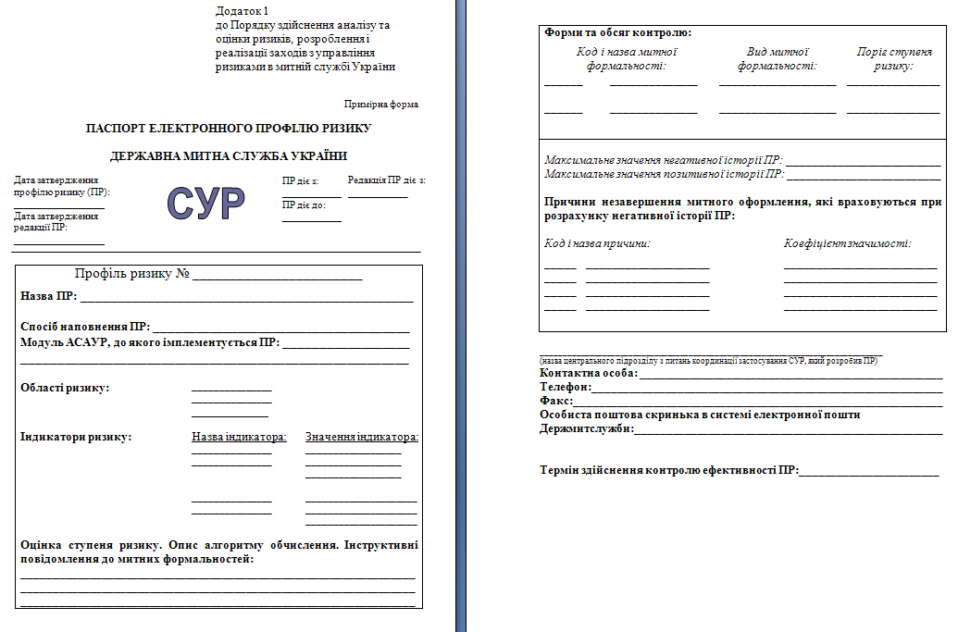
Пасспорт электронного профиля риска

Slide 6
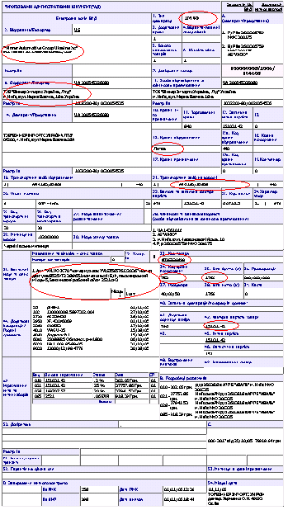
Индикаторы риска
Критерии с предварительно заданными параметрами, использование которых дает возможность проводить выбор объекта контроля который представляет собой риск (ст. 363 Таможенного Кодекса Украины)
_{1.Тип декларации}
_{2.Отправитель/Экспортер}
_{3.Получатель/Импортер}
_{15.Страна отправления}
21.Транспортное средство на границе
_{33.Код товара}
_{34.Код страны}
_{происхождения}
_{31.Колличество}
_{Мест и описание}
_{товара}
_{35.Вес брутто (кг)}
_{38.Вес нетто (кг)}
_{42.Фактурная стоимость товара}

Slide 7
Профиль риска
Совокупность информации про области, индикаторы риска и действия, необходимые для предотвращения или минимизации рисков (приказ МФУ от 24.05.2012 № 597)
Область риска | Занижение таможенной стоимости при импорте | Недекларирование товара при ввозе, с использованием товара прикрытия
Индикаторы риска | Таможенный режим = ІМ 40 АА, ДЕ Код товара = … Таможенная стоимость за кг товара = … Страна происхождения = … Сумма таможенных платежей ≥ … | Таможенный режим = ІМ 40 АА, ДЕ Вид транспорта = … Код товара = … Вес товара ≥ … Сумма таможенных платежей ≥ … …
Действия необходимые для предотвращения или минимизации рисков (таможенные формальности) | 105-2 Контроль правильности определения таможенной стоимости товара | 202-1 Проведение частичного таможенного досмотра

Slide 8
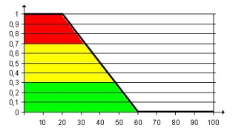
Автоматизированная оценка рисков по каждому профилю риска
Степень риска после проверки индикаторов риска
Негативная
история
Позитивная
история
Степень риска
+
-
=
_{Код товара}
_{Страна}
_{происхождения}
_{Импортер}
_{Маршрут}
Количественные показатели: вес, стоимость и т.д. (использование нечеткой логики)
_{Код товара}
_{Страна}
_{происхождения}
_{Импортер}
_{Маршрут}
Количественные показатели: вес, стоимость и т.д. (использование нечеткой логики)
Данные электронной копии ТД
Другие доступные электронные данные
степень
риска
База данных негативной истории
База данных позитивной истории

Slide 9
Схема оценки риска АСАУР в целом по декларации
Если профиль риска не сработал
Форма контроля
Случайный
выбор
-
таможенный досмотр
RAND1
Если профиль риска сработал
Генерирование форм контроля в зависимости от результатов оценки риска по профилям риска
Случайный отбор в
Форма контроля 1
рамках профиля
риска
Форма контроля 2
RAND 2
Форма контроля 3
Общий перечень таможенных формальностей по декларации
Форма контроля n

Slide 10
Действующие профили риска направленные, в частности, на:
контроль правильности классификации товаров;
контроль колличественно-весовых характеристик товаров;
контроль правильности определения таможенной стоимости товаров;
контроль перемещения объектов интеллектуальной собственности;
отслеживание нелогичных маршрутов, нехарактерных операций;
упреждение незаконного перемещения табачных изделий, наркотических веществ и прекурсоров;
повышенное внимание уделяется перемещению товаров нарушителями таможенных правил и т.д.

Slide 11
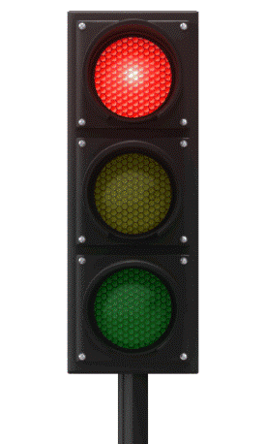
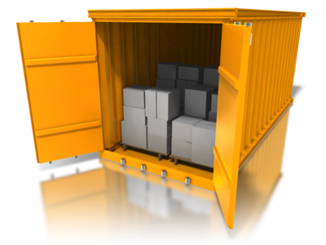
Порядок использования АСАУР
Принятие ТД к оформлению
Проверка АСАУР
Формирование перечня форм контроля
Выполнение сформированных форм контроля
Внесение результатов проведения таможенных процедур для обеспечения обратной связи

Slide 12
Формы контроля, выдаваемые АСАУР

Slide 13
Результаты выполнения форм контроля, определенных АСАУР

Slide 14
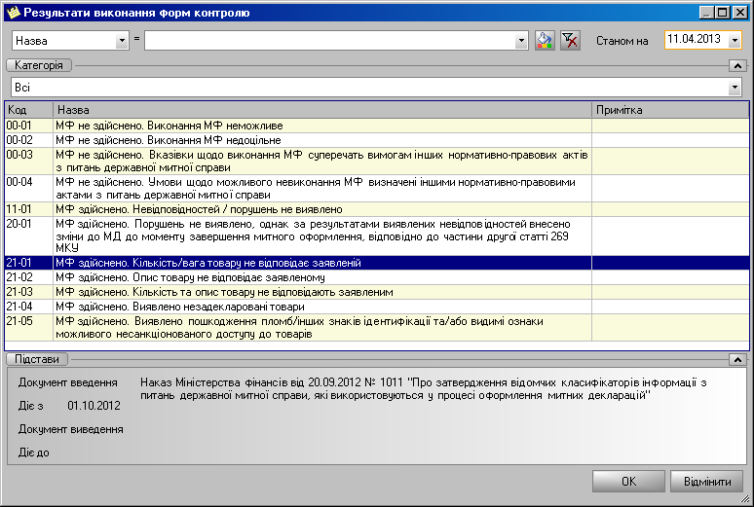
Классификатор результатов выполнения форм контроля

Slide 15
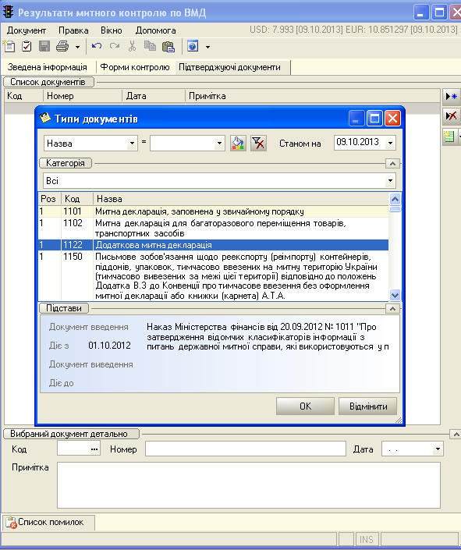
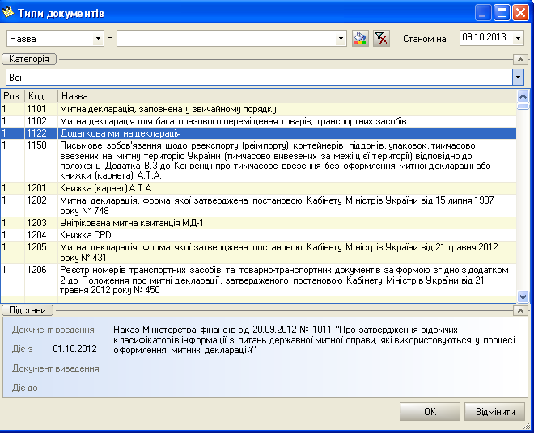
Подтверждающие документы

Slide 16
Спасибо за внимание

